Slide 1
Reducción de Consumo de Combustible en Aerolíneas:
Buenas Prácticas y Recomendaciones desde una perspectiva medioambiental y de costos
José Francisco Sánchez Vergara
Academia de Ciencias Aeronáuticas
Universidad Técnica Federico Santa María

Slide 2
Tabla de Contenido
Antecedentes Generales
  Justificación del tema
  Objetivos
  Metodología
Estado del Arte
  Antecedentes
  Marco Teórico
    OACI
    IATA
Recopilación de medidas
  Operacionales
  Infraestructura
  Tecnología
Caracterización de evaluación de medidas
  Pinturas
  Optimización de embarque
  Contenedores

Slide 3

Introducción
Aviación y medioambiente: Emisiones contaminantes y ruidos
Inicios de la industria: Alto consumo de combustible y motores ruidosos
Altos costos en combustible → Búsqueda de eficiencia
OACI busca fomentar el desarrollo sustentable de la industria
Nuevos escenarios en la industria en Chile

Slide 4
Justificación del tema
Industria aérea genera un 2% de las emisiones totales
Emisiones a gran altura: Mayor impacto en la atmósfera
Crecimiento proyectado: 5% anual
Reducción de emisiones proyectada: 1-2% anual
Impacto económico del combustible en aerolíneas
Alta variación de precios → Fuerte efecto en los costos
Fuel Hedging: Riesgo ante bajas de precio inesperadas
Crecimiento de la industria en Chile
Precios más bajos, reducción de tasas de embarque
Nuevos competidores

Slide 5
Objetivos
Objetivo General
  Realizar una recopilación de buenas prácticas y recomendaciones que apunten a la reducción del consumo de combustible, por medio de un análisis de la industria a nivel
  global.
Objetivos Específicos
  Identificar las buenas prácticas y recomendaciones para la reducción del consumo
  de combustible, por parte de aerolíneas en el mundo.
  Clasificar las prácticas y recomendaciones según su naturaleza, ya sean operacionales,
  de infraestructura o tecnológicas.
  Evaluar la implementación de algunas de estas medidas para una aerolínea nacional

Slide 6
Metodología
Revisión de la literatura respecto a reducción de consumo de combustible
  Información publicada por operadores y/o fabricantes
  Artículos académicos
  Clasificación de medidas
Caracterización de la evaluación de medidas
  Situación de aerolínea nacional respecto a medidas recopiladas
  Evaluación de costos y beneficios esperados

Slide 7
Estado del Arte
Desarrollo temporal
Antecedentes
Marco Teórico

Slide 8
Estado del Arte
Protección del medioambiente:
  En términos globales, toma importancia desde fines del siglo XIX
  PNUMA
  Protocolo de Kyoto, Tratado de París

Slide 9
Industria Aérea
Años 60 →
Desarrollo de aviones Jet
Fuertes Ruidos → Anexo 16 del Convenio de Chicago: “Ruido de Aeronaves”
1973 →
Grupo de Estudio de Emisiones de Motores de Aeronaves
1977 →
Comité para Emisiones de Motores de Aeronaves: Desarrollo de estándares
1983 →
Committee on Aviation Environmental Protection (CAEP)
Anexo 16 pasó a llamares “Protección Medioambiental”
2004
Metas de la industria

Slide 10
Estado del Arte
Desarrollo temporal
Antecedentes
Marco Teórico

Slide 11
Antecedentes
Fabricantes de aeronaves y motores
Búsqueda de mayor eficiencia en combustible
Reducción de peso: Materiales más livianos
Mejoras aerodinámicas
Gestión operacional
Gestión de combustible utilizado, mantenimientos, procedimientos en vuelo
Biocombustibles → Reducción de emisiones contaminantes
No son atractivos económicamente
Potencial de desarrollo en países productores de materia prima

Slide 12
Estado del Arte
Desarrollo temporal
Antecedentes
Marco Teórico

Slide 13
Consumo de combustible en aerolíneas
Combustible de aviación
  Jet A-1: Combustible de keroseno, producido bajo estándares internacionales.
    Punto de inflamabilidad: 38°C
    Punto de congelación máximo: -47°C
Costos operacionales:
  35% de los costos operacionales en 2008
  18,9% actualmente
  Mayor consumo en despegue y aterrizaje

Slide 14
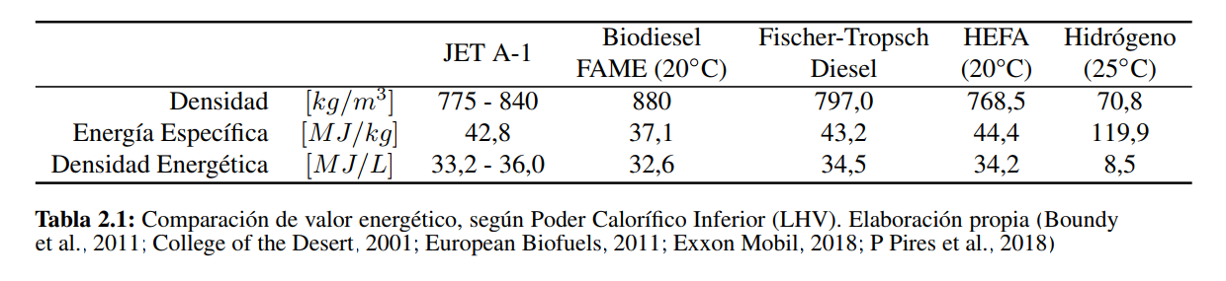
Marco Teórico: Combustibles alternativos

Slide 15

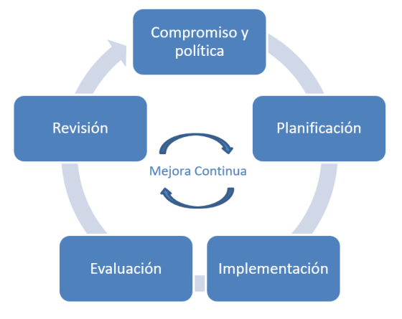
Sistema de Gestión Ambiental
Sistema de Gestión Ambiental:
  Marco de trabajo para alcanzar metas propias
  Establecimiento de objetivos y revisión constante
ISO 14001: SGA más común
  Basado en el ciclo PDCA

Slide 16
Cambio climático y políticas
Cambio climático
Cambio generado en el clima por acción humana que altera la composición de la atmósfera.
Protocolo de Kyoto
Limitar y reducir emisiones
Políticas nacionales: energías renovables, tecnologías avanzadas
Acuerdo de París
Limitar el aumento de la temperatura del planeta

Slide 17
Industria Aérea y Medioambiente: OACI
  Trabajo constante
    Desarrollo de estándares, políticas y material guía
  Metas de OACI (2004):
    Limitar o reducir el número de personas afectadas por ruidos significativos de aeronaves
    Limitar o reducir el impacto de las emisiones de aviación en la calidad del aire local
    Limitar o reducir el impacto de las emisiones de gases de efecto invernadero de la aviación sobre el cambio climático
  CORSIA
    Sistema de bonos de carbono
    Medida única basada en el mercado

Slide 18
Industria Aérea y Medioambiente: IATA
Metas de crecimiento neutral:
  Una mejora en promedio en consumo de combustible de 1,5 % anual desde 2009 hasta 2020.
  Limitar el crecimiento neto en emisiones de CO2 de aviación a partir del 2020 (Crecimiento neutral)
  Reducción en las emisiones netas de CO2 de un 50 % para el año 2050, respecto a los niveles del 2005.

Slide 19
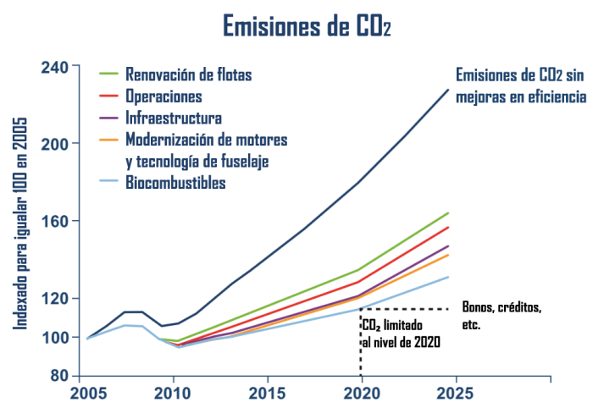
Industria Aérea y Medioambiente: IATA
IATA: Estrategia de Cuatro Pilares
  Operaciones
  Infraestructura
  Tecnología
  Medidas basadas en el mercado

Slide 20
Recopilación de Medidas
Operacionales
Infraestructura
Tecnología

Slide 21

Recopilación de medidas
Clasificación
Operacionales
Infraestructura
Tecnología
Subdivisión
Cuantificadas
No Cuantificadas

Slide 22
Recopilación de Medidas
Operacionales
Infraestructura
Tecnología

Slide 23
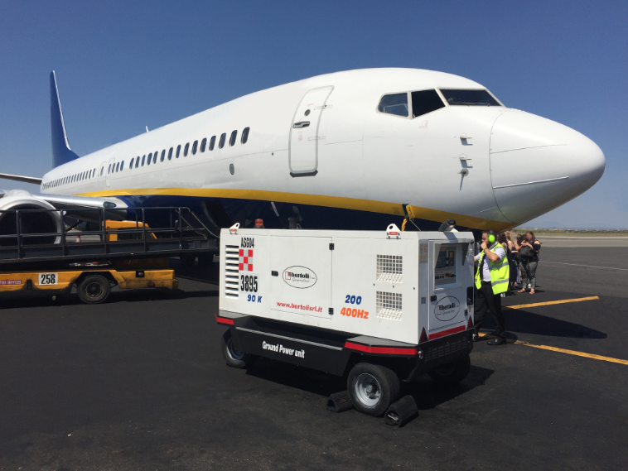
Medidas Operacionales Cuantificadas
Densidad de Asientos
  14% por pasajero, Ryanair.
Aproximación de baja resistencia
  7.948 toneladas, Turkish Airlines (2016).
Uso de GPU y PCA
  188.000 litros en el primer mes, Air New Zealand.

Slide 24
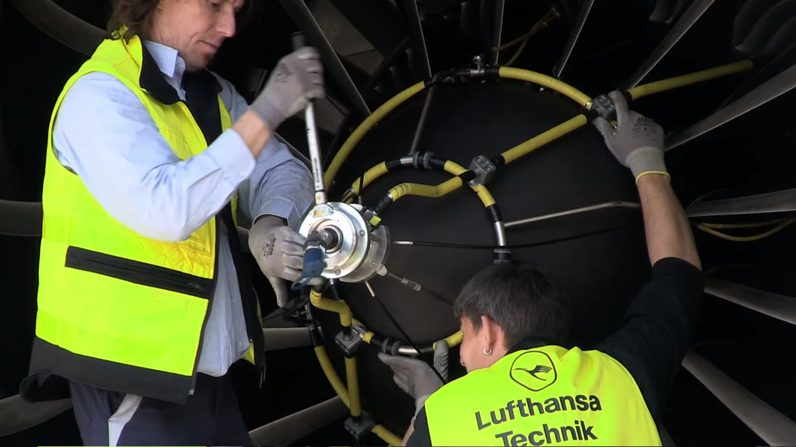
Medidas Operacionales Cuantificadas
Aumento de Factor de Carga
  Ryanair: FO 93% → 11% de ahorro por pasajero
Lavado de Motores
  All Nippon Airways: 21.000 litros por lavado realizado
Remolque de Aeronaves
  United Airlines: 8 millones de galones por año (SuperTug)

Slide 25
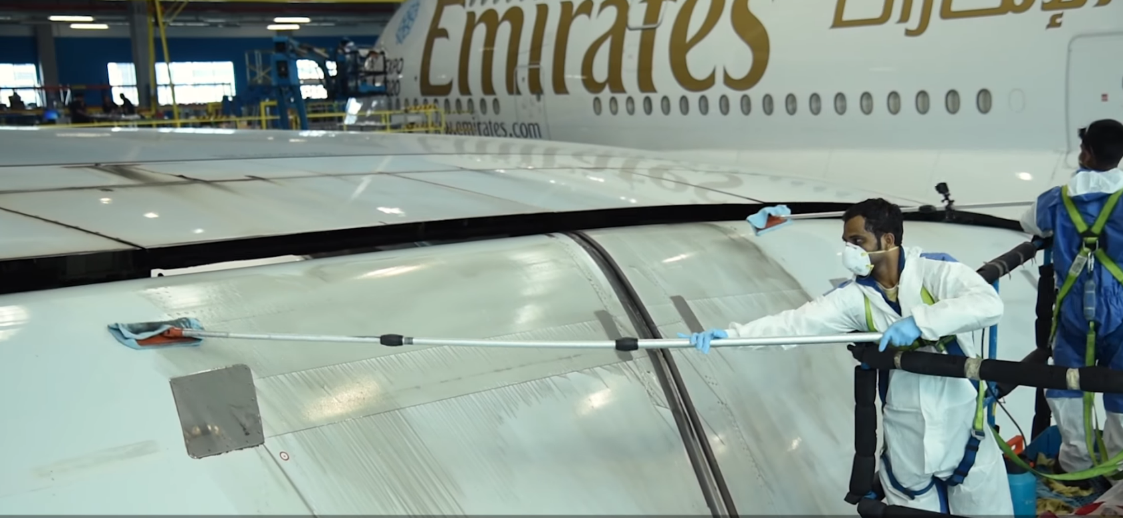
Medidas Operacionales Cuantificadas
  Taxeo con un motor
    American Airlines: 3,3 millones de galones al año
  Lavado de aeronaves
    Hainan Airlines: 1200 toneladas

Slide 26
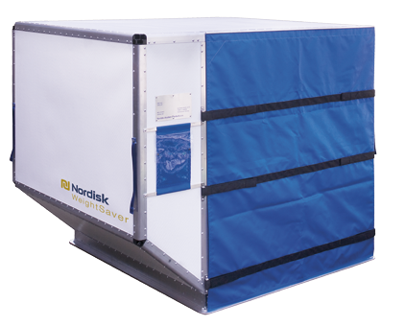
Medidas Operacionales Cuantificadas
Reducción de peso a bordo
  Electronic Flight Bag
    Hainan Airlines: 220 toneladas en B787
  Reducción de agua potable
    Jetblue: 288.00 gal en flota A320
  Elementos de carga
    Japan Airlines: reduce en 26 kg peso de contenedores
  Revistas
    United Airlines: 170.000 gal al año

Slide 27
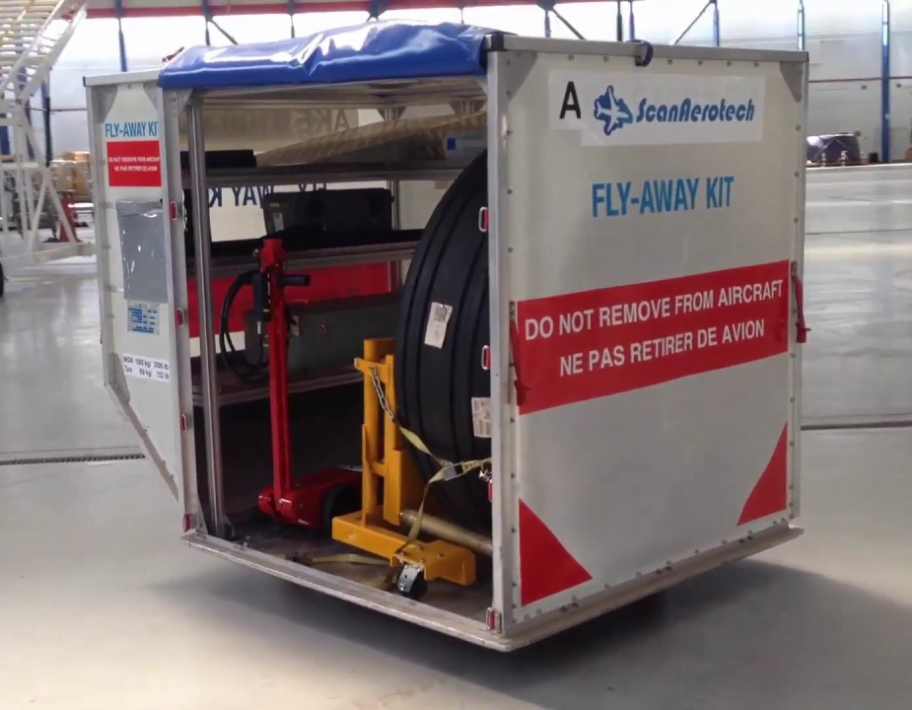
Medidas Operacionales Cuantificadas
Reducción de peso a bordo
  Productos y catering
    Etihad: 1,4 millones de galones
  Entretenimiento
    Scoot
  Flyaway Kit
    Qatar Airways: 969 toneladas
  Combustible de Contingencia
    Qatar Airways: 10.065 toneladas

Slide 28
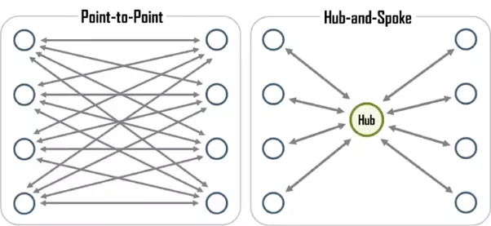
Medidas Operacionales No Cuantificadas
Vuelos directos
  Ryanair
Bajar las cortinas durante el desembarque
  Cathay Pacific
Centro de gravedad óptimo
  China Airlines

Slide 29
Recopilación de Medidas
Operacionales
Infraestructura
Tecnología

Slide 30
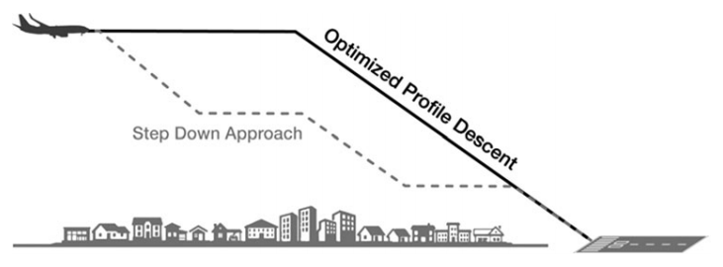
Medidas de Infraestructura Cuantificadas
Navegación Satelital: Utilización de GNSS para ayudar al desarrollo de rutas y procedimientos más eficientes.
  CDA y CCO: Maniobras de descenso y despegue continuo.
    Japan Airlines: 3% de ahorro en combustible

Slide 31
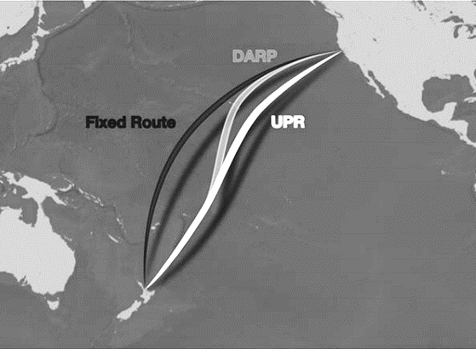
Medidas de Infraestructura Cuantificadas
Navegación Satelital
  Optimized Enroute Flight
    Flexible Track Systems
      Emirates
    User Prefered Route
      Japan Airlines: 2% de ahorro
    Dynamic Airborne Reroute Procedure
      Iberia: 2,5% de ahorro

Slide 32
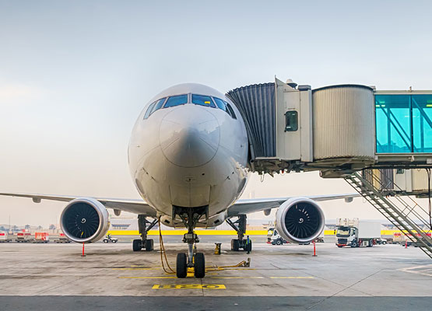
Medidas de Infraestructura Cuantificadas
Estaciones de carga para vehículos eléctricos
  Aeropuerto de Seattle: 1 millón de galones
Instalación de GPU y PCA
  Aeropuerto de Seattle: 5 millones de galones

Slide 33
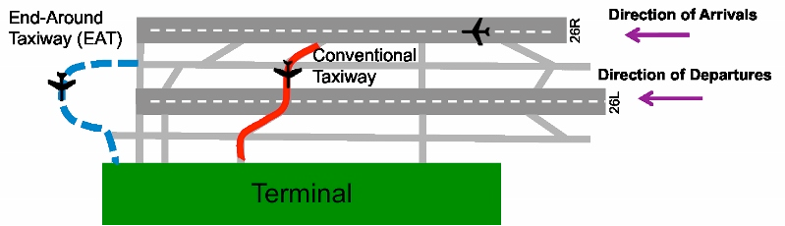
Medidas de Infraestructura No Cuantificadas
Utilización de aeropuertos secundarios
  Ryanair
End Around Taxiways
Operaciones en CSPR
  Aeropuerto de San Francisco

Slide 34
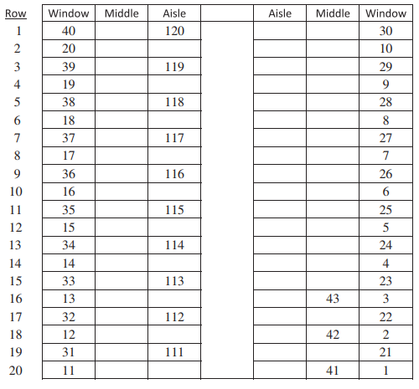
Medidas de Infraestructura No Cuantificadas
Planificación de movimientos en tierra
  American Airlines
Optimización del proceso de embarque

Slide 35
Recopilación de Medidas
Operacionales
Infraestructura
Tecnología

Slide 36
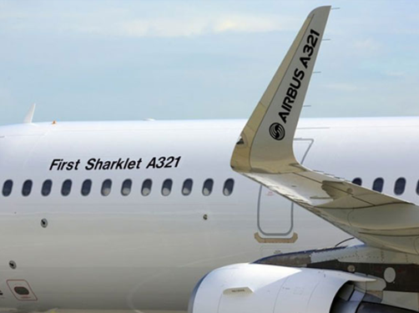
Medidas de Tecnología Cuantificadas
Dispositivos de punta de ala
  Copa Airlines: 5% de ahorro
Herramientas informáticas (IoT – Macrodatos)
  Alitalia: 1,5% de ahorro
Asientos más livianos
  ANA – Toyota Boshoku: 15.000 litros por avión

Slide 37
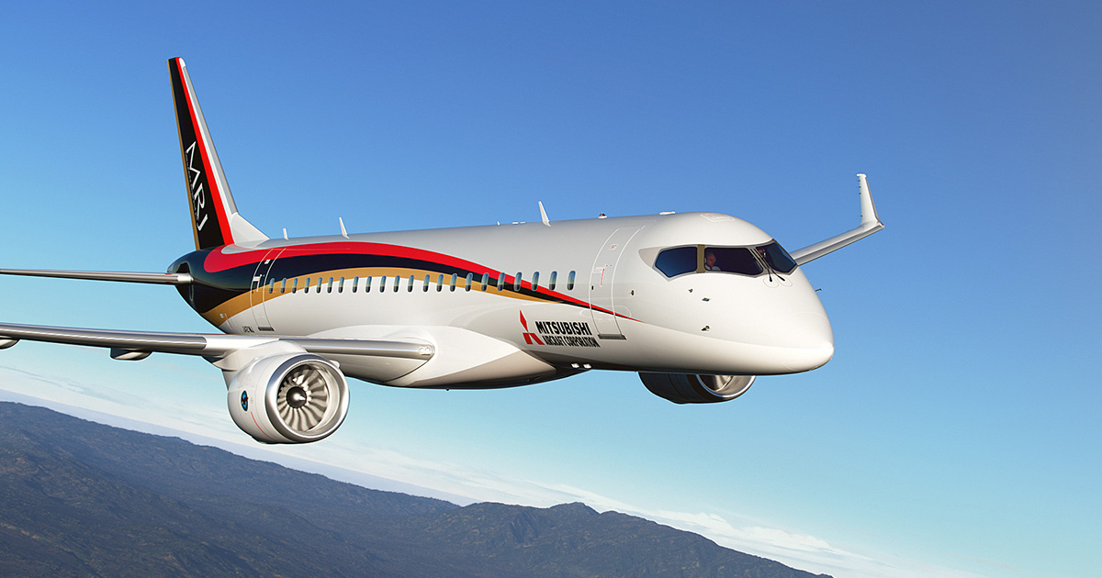
Medidas de Tecnología Cuantificadas
Modernización de Flota
  A320Neo
    20% más eficiente
  B737 Max
    13% a 16% más eficiente
  Mitsubishi Regional Jet
    20% más eficiente

Slide 38
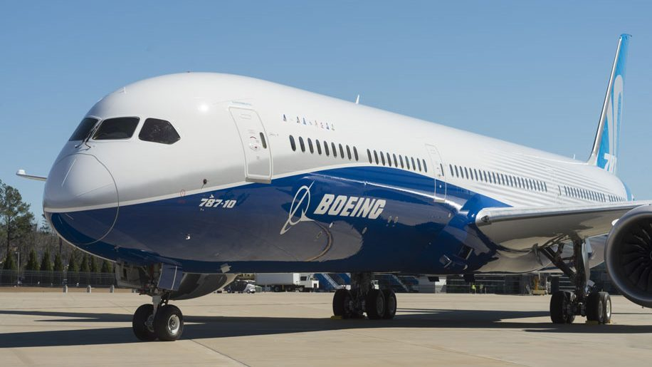
Medidas de Tecnología Cuantificadas
Modernización de Flota
  A350 XWB
    Mejora de 25% de eficiencia
  B787
    Mejora de 20% de eficiencia
  A380
    Caso particular

Slide 39
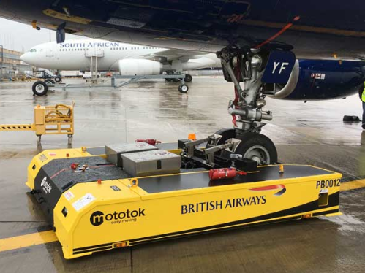
Medidas de Tecnología No Cuantificadas
Vehículos Eléctricos
  British Airways (Mototok)
Pinturas Livianas (Basecoat-Clearcoat)
  Iberia
Software de Optimización de Combustible
  Singapore Airlines
Mejoras a Motores
  Lufthansa

Slide 40
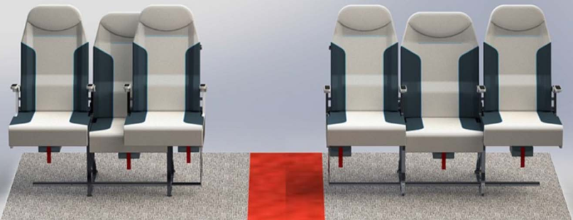
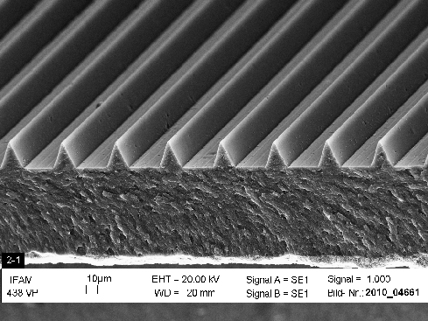
Medidas de Tecnología en Desarrollo
Asientos Corredizos
Piel de Tiburón

Slide 41
Caracterización de evaluación de medidas
Situación de Sky

Slide 42
Situación de Sky Airline
Análisis de medidas potencialmente aplicables
  Pintura Basecoat – Clearcoat
  Optimización de Embarque
  Contenedores de carga

Slide 43
Caracterización de evaluación de medidas
Pintura Basecoat – Clearcoat
Optimización de Embarque
Contenedores de Carga

Slide 44
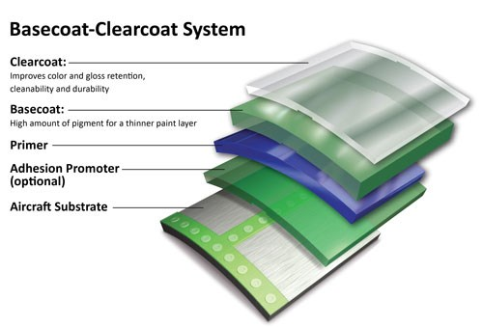
Pintura Basecoat - Clearcoat
Sistema de pinturas que se aplica en menor cantidad de capas, reduciendo el peso total.
  Proceso completo de pintura es realizado en menor tiempo, reduciendo costos de mano de obra y el tiempo en tierra de la aeronave.
  Reducción en peso de pinturas entre un 15 % y un 35 %.
  Vida útil de la pintura incrementado desde 5 años promedio hasta 10 años con este sistema.

Slide 45
Pintura Basecoat - Clearcoat
Consideraciones:
  En el caso de que el costo de ambos sistemas de pintura fuesen similares, las diferencias en costos operacionales ayudarían a ilustrar cual sistema es más conveniente.
  Si el sistema BC/CC tiene menores costos operacionales, habría que hacer una estimación con un costo de implementación mayor, para poder tener una idea del rango de la inversión hasta el cual sería conveniente esta alternativa

Slide 46
Pintura Basecoat - Clearcoat
Datos del sistema de pintura:
  Costo de pintura aproximado : 50.000 USD (inicialmente se considerará el mismo para ambos)
  Reducción de peso : 45 kg
Datos generales:
  Supplementary Burn-Off : 0,04 [1/h] (kg de combustible por kg de peso adicional)
  Precio de combustible : 1,045 USD por kg
  Horas de vuelo por avión : 4.000 aprox

Slide 47
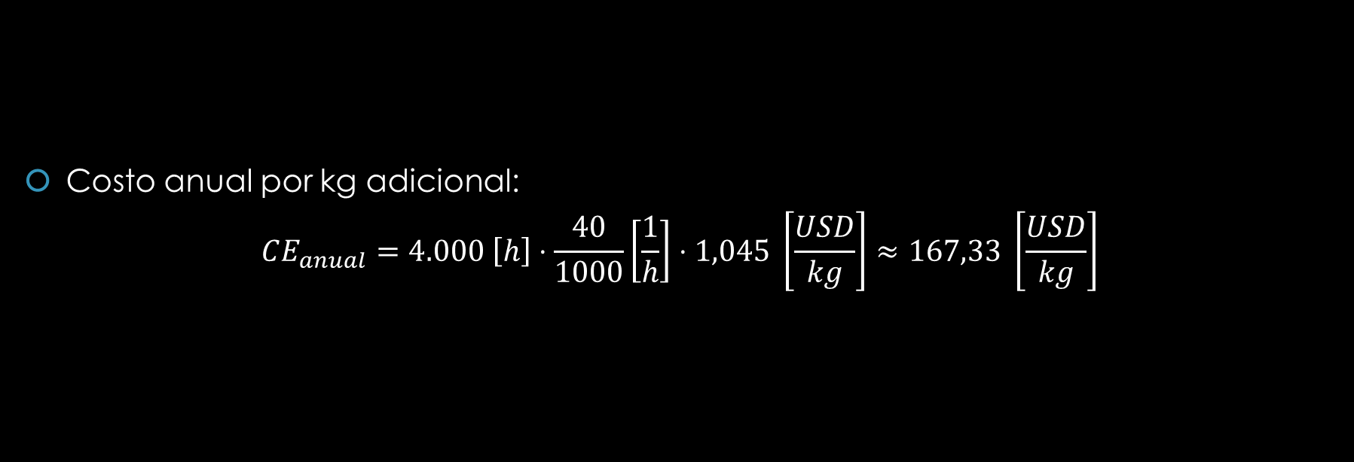
Pintura Basecoat - Clearcoat
Costo anual por kg adicional:
$$CE_{anual}=4.000 \left[h\right]⋅\frac{40}{1000}\left[\frac{1}{h}\right]⋅1,045 \left[\frac{USD}{kg}\right]≈167,33 \left[\frac{USD}{kg}\right]$$

Slide 48
Estructura de Costos Anuales
Pintura Basecoat - Clearcoat
Si los costos son iguales, desde el primer año se percibe un ahorro en costos equivalente a $12.590 USD

Slide 49
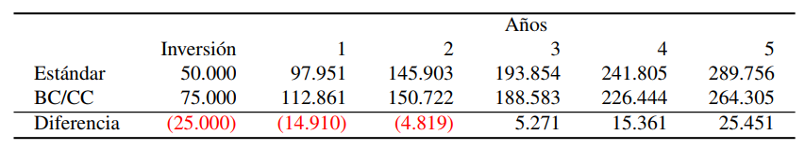
Pintura Basecoat - Clearcoat
Si la inversión del sistema BC/CC fuese de 75 mil USD:
  La diferencia de costos sería de US$7.719 a favor del BC/CC
  La inversión se recupera en el tercer año
  Tabla representativa de los costos acumulados a cada año:

Slide 50
Caracterización de evaluación de medidas
Pintura Basecoat – Clearcoat
Optimización de Embarque
Contenedores de Carga

Slide 51
Optimización de Embarque
Reducción de combustible consumido por APU, por medio de la agilización del embarque de pasajeros.
Modelo elegido: Milne & Kelly (2014)
  Asignación de asientos según cantidad de equipaje de mano
  Distribución uniforme de pasajeros según equipaje
  Asignación de orden de embarque según modelo de Steffen.

Slide 52
Optimización de Embarque
Datos
  Consumo de combustible APU : 2,17 [kg/min]
  Vuelos Anuales : 31.000
  Tiempo de embarque aleatorio : 1000 segundos
  Tiempo de embarque optimizado : 546 segundos

Slide 53
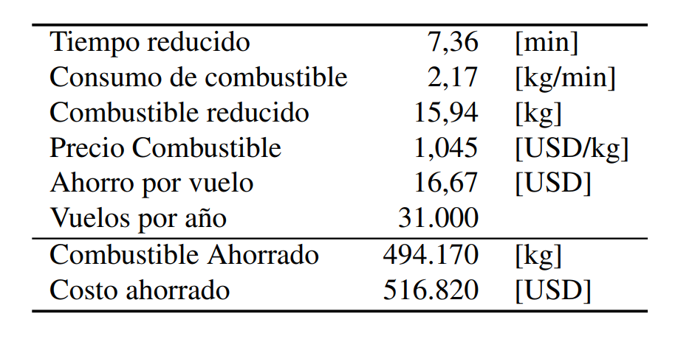
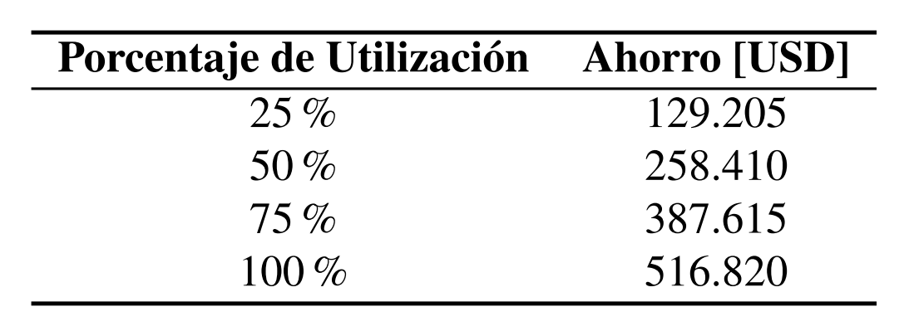
Optimización de Embarque

Slide 54
Caracterización de evaluación de medidas
Pintura Basecoat – Clearcoat
Optimización de Embarque
Contenedores de Carga

Slide 55
Contenedores de carga
Contenedores para A320
  No son comúnmente utilizados
  Generalmente se utiliza carga “a granel”
  Denominación de ULD: AHK
  Cantidad transportable:
    A319: 4,5 espacios
    A320: 7 espacios
    A321: 10 espacios
  Sky no utiliza contenedores de carga

Slide 56
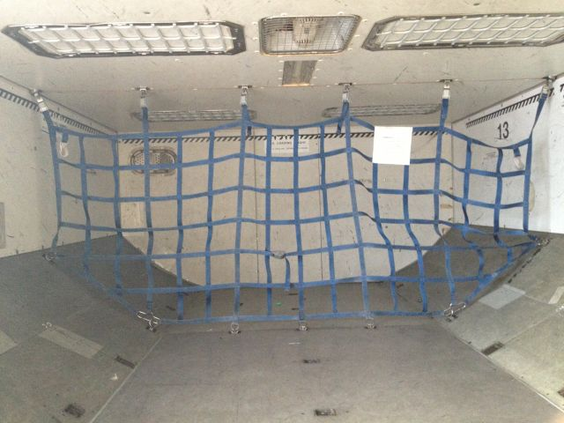
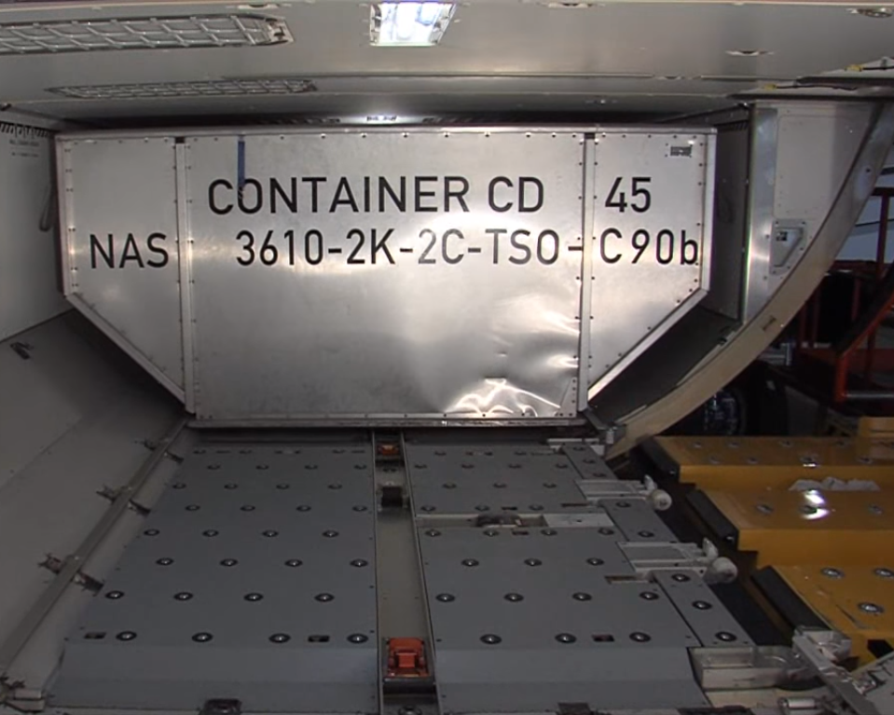
Container “Bulk”

Slide 57
Contenedores de carga
Beneficios:
  Manejo operacional más fácil
  Menor tiempo de turnaround
  Menos daño a carga y maletas
  Protección ante condiciones climáticas
  Mayor seguridad ante robos
  Menos personas requeridas para su manejo
Contras:
  Peso adicional
  Instalar sistema de rieles para contenedores
  Vehículos de carga para contenedores

Slide 58
Contenedores de carga
La probabilidad de que un operador cambie desde el transporte de carga a granel hacia uso de contendores es baja
Sin embargo, se deja este análisis como comparación con las opciones estándar

Slide 59
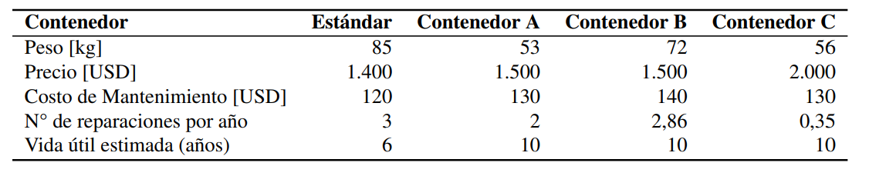
Contenedores de carga
Especificaciones

Slide 60
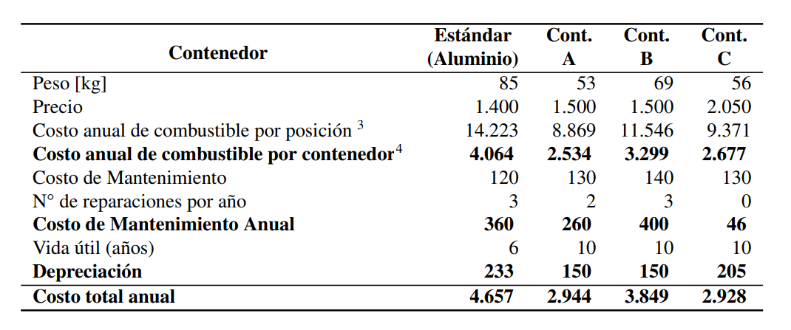
Contenedores de carga
Estructura de costos por contenedor

Slide 61
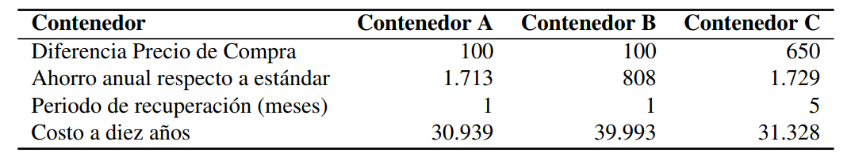
Contenedores de carga
Comparación de costos
Costo Contenedor Estándar
A 10 años: US$49.372

Slide 62
Comentarios
Pintura BC/CC
Optimización de embarque
Contenedores de Carga
Altamente atractivo ante costos similares
A costos mayores, la inversión es recuperable
Al maximizar la vida útil, se puede ahorrar costos en volver a pintar la aeronave
Beneficios considerables
En el caso de uso de apu de 25%, se ahorran US$130 mil anual
Costos de implementación no serían altos
Pueden ser viables en ocasiones particulares
En países con alto costo de HH, permiten reducir costos.
Pueden ser beneficiosos en aeropuertos congestionados

Slide 63
Conclusiones
Reducción de costos es principal motivador de eficiencia en combustible
  Nuevas metas y compromisos de la industria toman importancia
Aerolíneas dan importancia a cuidado ambiental
  Eficiencia en combustible forma parte de una gestión ambiental integral
  Mejor imagen de empresa
  Resultado del trabajo de OACI
Difusión de medidas baja
  Más comunes se repiten en general
  Algunas medidas son mencionadas por muy pocos operadores
  Dificulta la difusión de buenas prácticas

Slide 64
Conclusiones
Pocos estudios académicos
  Mayoría de las medidas son difundidas por operadores
  Estudios académicos se centran en el impacto de la aviación en medioambiente
  Factores determinantes de la contaminación del transporte aéreo
  Nuevas tecnologías en desarrollo
Beneficios de divulgación de prácticas
  Cooperación a nivel de industria
  Pueden ser replicadas en otros sectores y viceversa

Slide 65
Conclusiones
Medidas operacionales
  Las más difundidas
  Alta estandarización y aplicación por operadores
Medidas de Infraestructura
  Información reducida
  Promovidas por autoridades locales, administración de aeropuertos, etc
  Utilización de recursos disponibles depende de la aerolínea
Medidas en tecnología
  Mayor información es provista por fabricantes
  Alta difusión de prototipos y avances para las próximas décadas

Slide 66
Conclusiones
Situación de Sky Airline
  Escenario positivo
  Gestión con fuerte enfoque en reducción de consumo de combustible
  Aerolíneas Low Cost tienen buen desempeño en eficiencia energética
Situación de la industria en el futuro
  Nuevos avances en gestión de combustible no serán suficientes
  Importancia de nuevas tecnologías
  Importancia de uso de energías limpias

Slide 67
Reducción de Consumo de Combustible en Aerolíneas:
Buenas Prácticas y Recomendaciones desde una perspectiva medioambiental y de costos
José Francisco Sánchez Vergara
Academia de Ciencias Aeronáuticas
Universidad Técnica Federico Santa María

